Slide 1
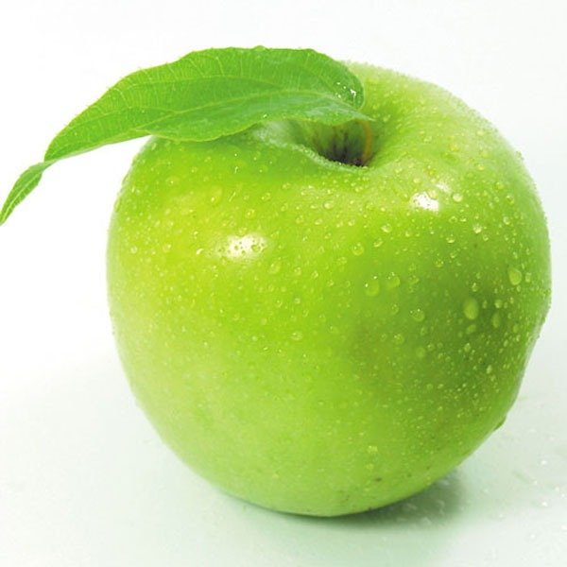
소프트웨어 공학
Project
인하대학교 정보통신공학과 7조
12151629 주 현 성 12151636 최 진 우

Slide 2
목차
PART 01
농산물 유통 관리 시스템
PART 02
문제 해결
PART 03
고 찰

Slide 3
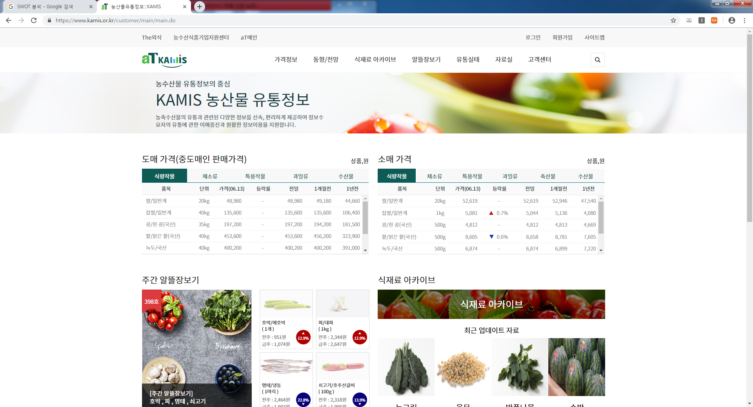
1
`
농산물 유통 관리 시스템
모델 홈페이지

Slide 4
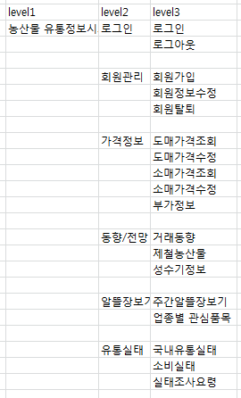
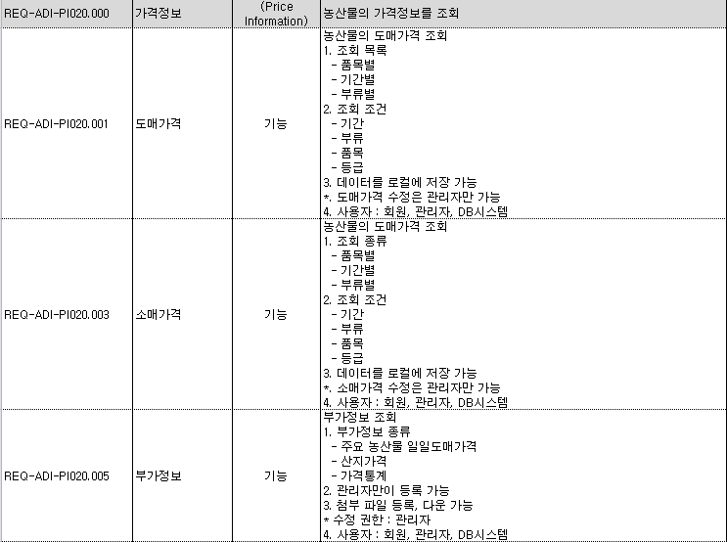
1
농산물 유통 관리 시스템
[ 농산물 유통 관리 시스템 정의 ]
업무 분해도
요구사항 정의서

Slide 5
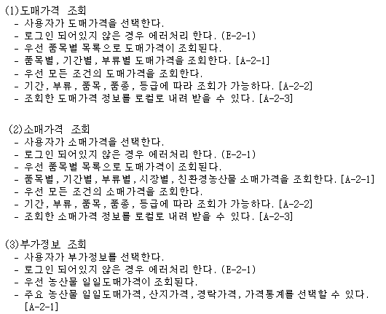
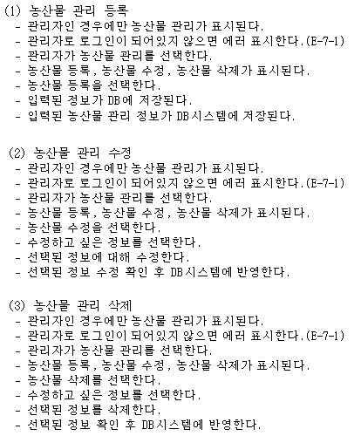
1
농산물 유통 관리 시스템
[ 농산물 유통 관리 시스템 정의 ]
Usecase 명세서 (조회)
Usecase 명세서(CUD)

Slide 6
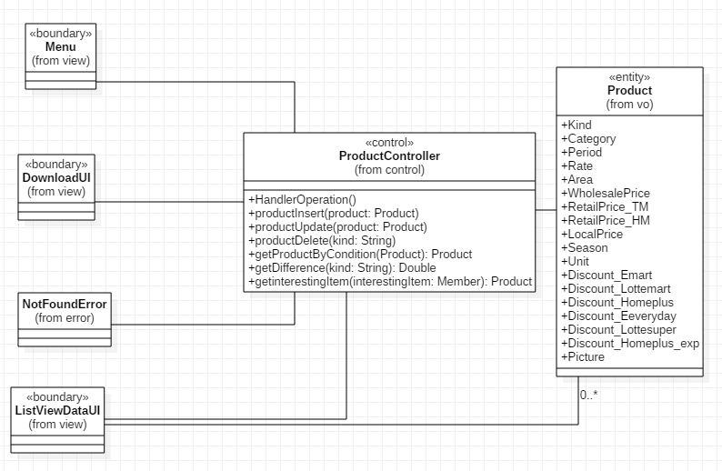
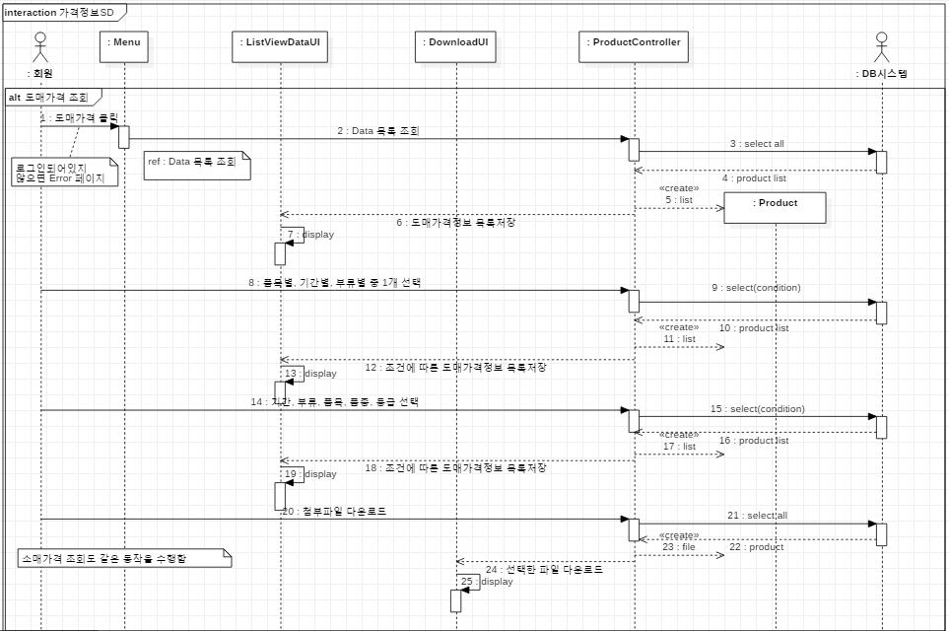
1
농산물 유통 관리 시스템
[ 농산물 유통 관리 시스템 정의 ]
분석 Class Diagram (조회)
분석 Sequence Diagram (조회)

Slide 7
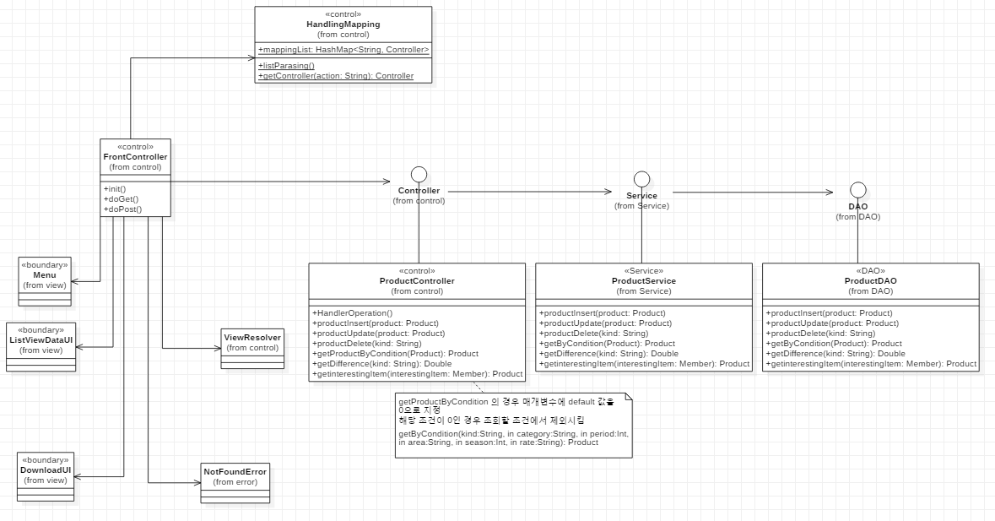
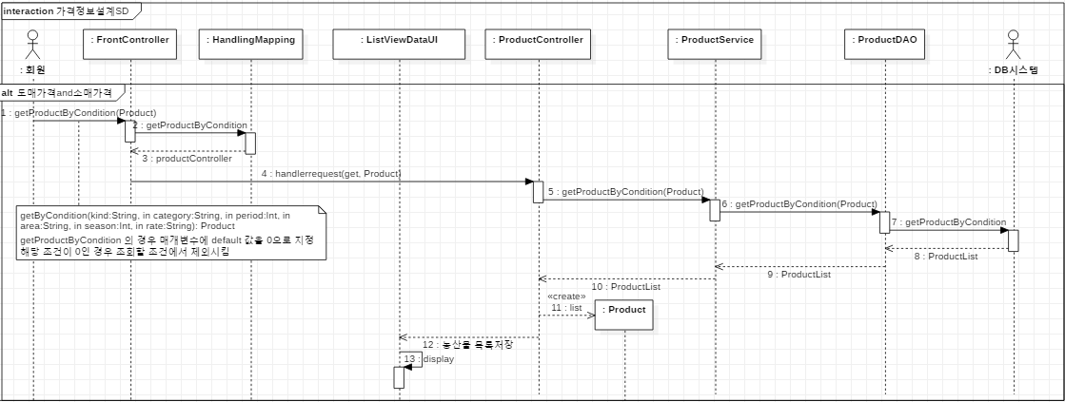
1
농산물 유통 관리 시스템
[ 농산물 유통 관리 시스템 정의 ]
설계 Class Diagram (조회)
설계 Sequence Diagram (조회)

Slide 8
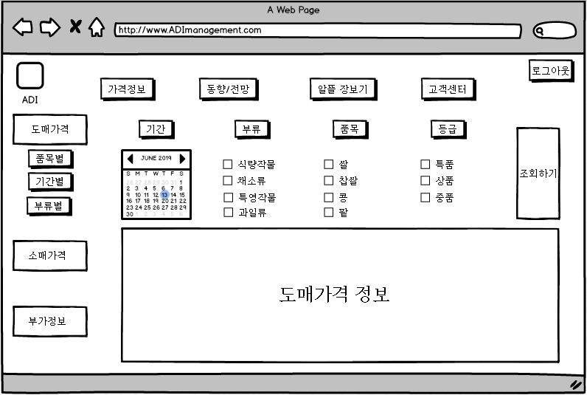
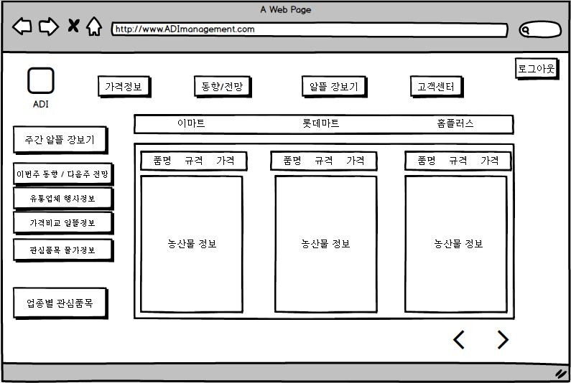
1
농산물 유통 관리 시스템
[ 농산물 유통 관리 시스템 정의 ]
도매가격 조회
유통업체 행사정보 조회

Slide 9
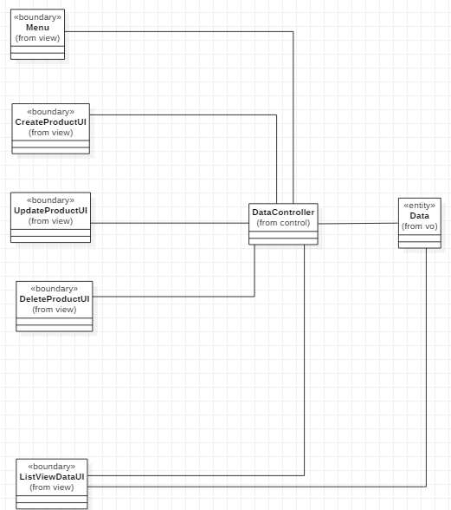
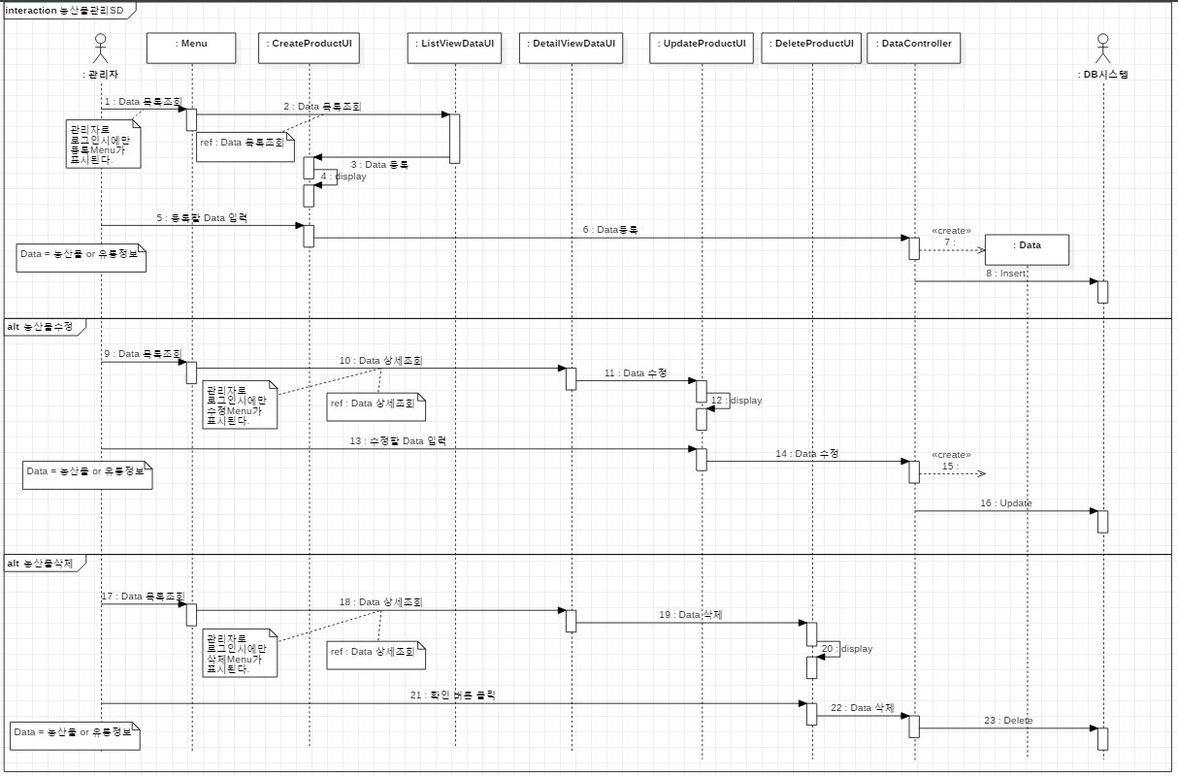
1
농산물 유통 관리 시스템
[ 농산물 유통 관리 시스템 정의 ]
분석 Class Diagram (CUD)
분석 Sequence Diagram (CUD)

Slide 10
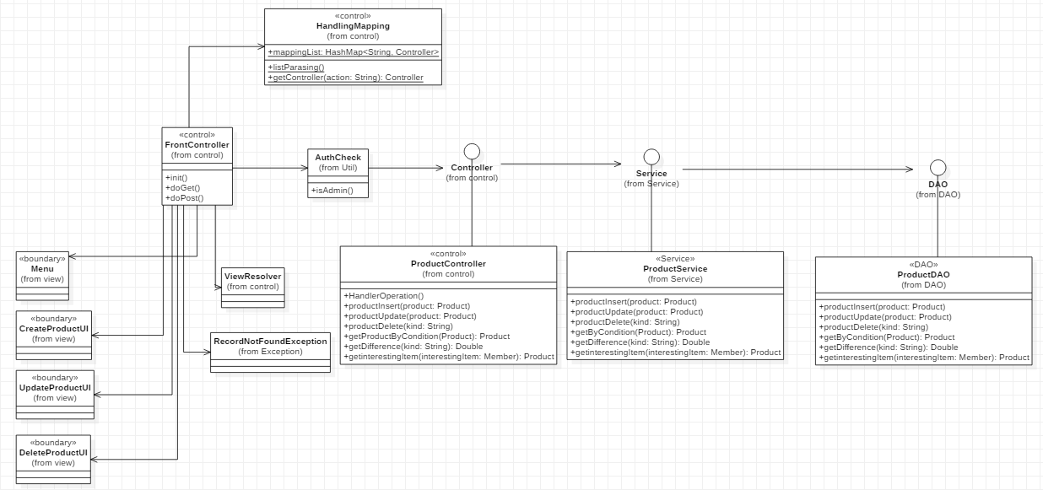
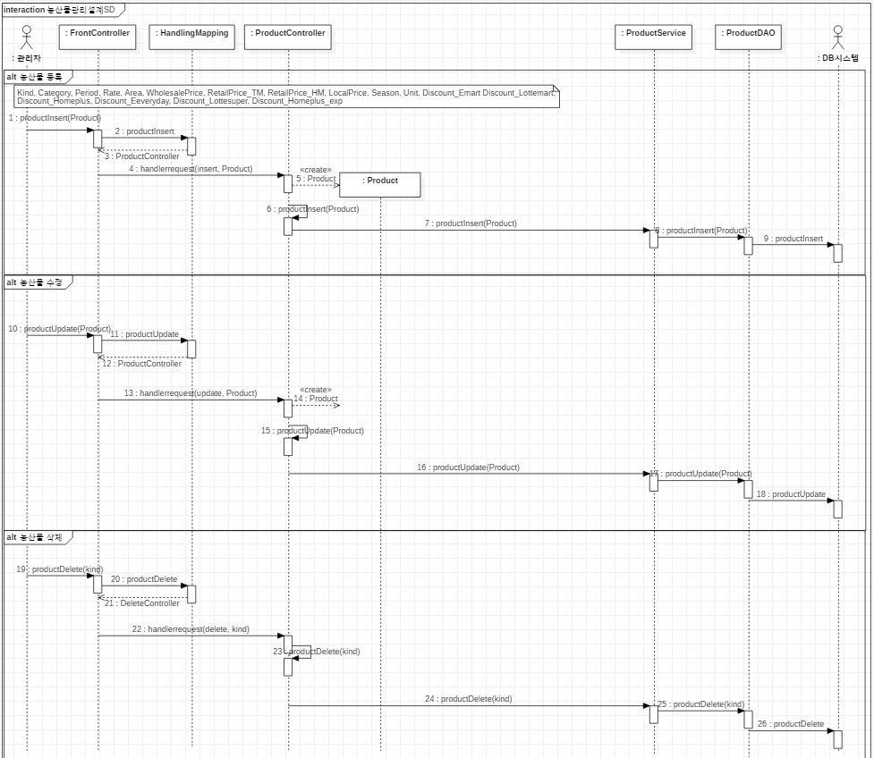
1
농산물 유통 관리 시스템
[ 농산물 유통 관리 시스템 정의 ]
설계 Class Diagram (CUD)
설계 Sequence Diagram (CUD)

Slide 11
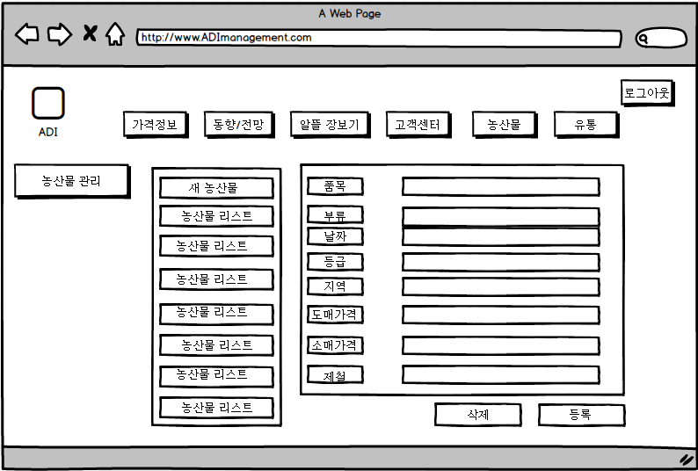
1
농산물 유통 관리 시스템
농산물 등록, 수정, 삭제

Slide 12
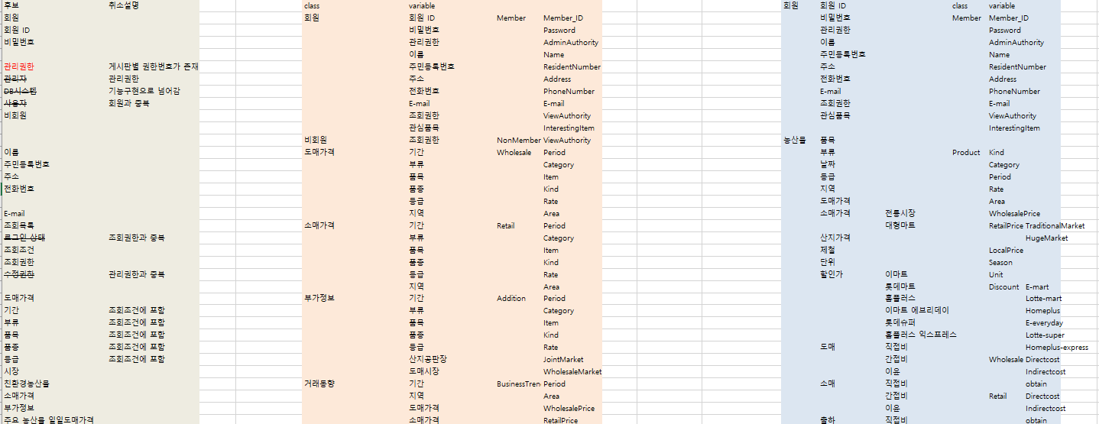
2
문제해결
[ Class 추출 ]
함수
중복
의존성

Slide 13
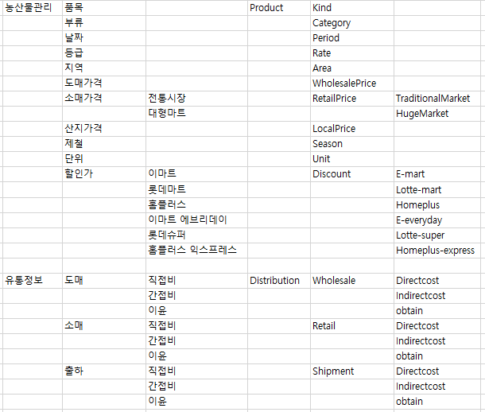
2
문제해결
[ Class 추출 ]
결과

Slide 14
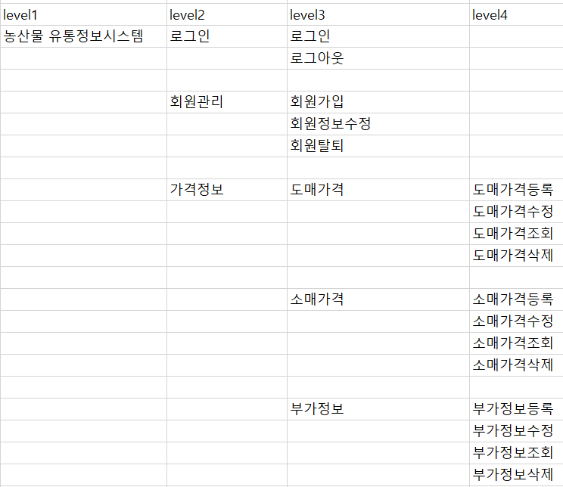
2
문제해결
[ 업무 분해도 ]
Level 4 (Before)
Level 3 (After)

Slide 15
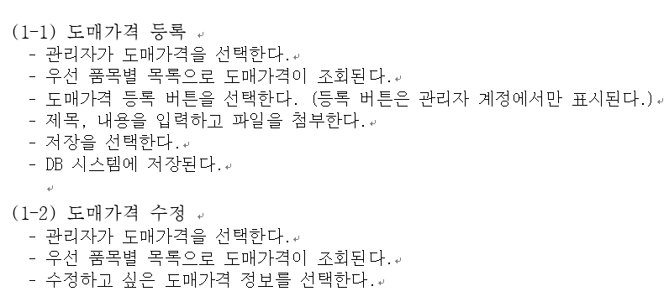
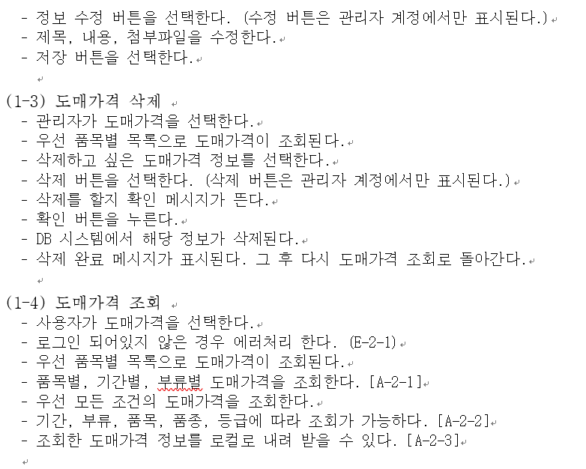
2
문제해결
[ Usecase 명세서 ]
Before
After

Slide 16


3
고 찰
Class
Class
DB

Slide 17
3
고 찰
시 연

Slide 18


